Slide 1


Slide 2



Slide 3


Slide 4
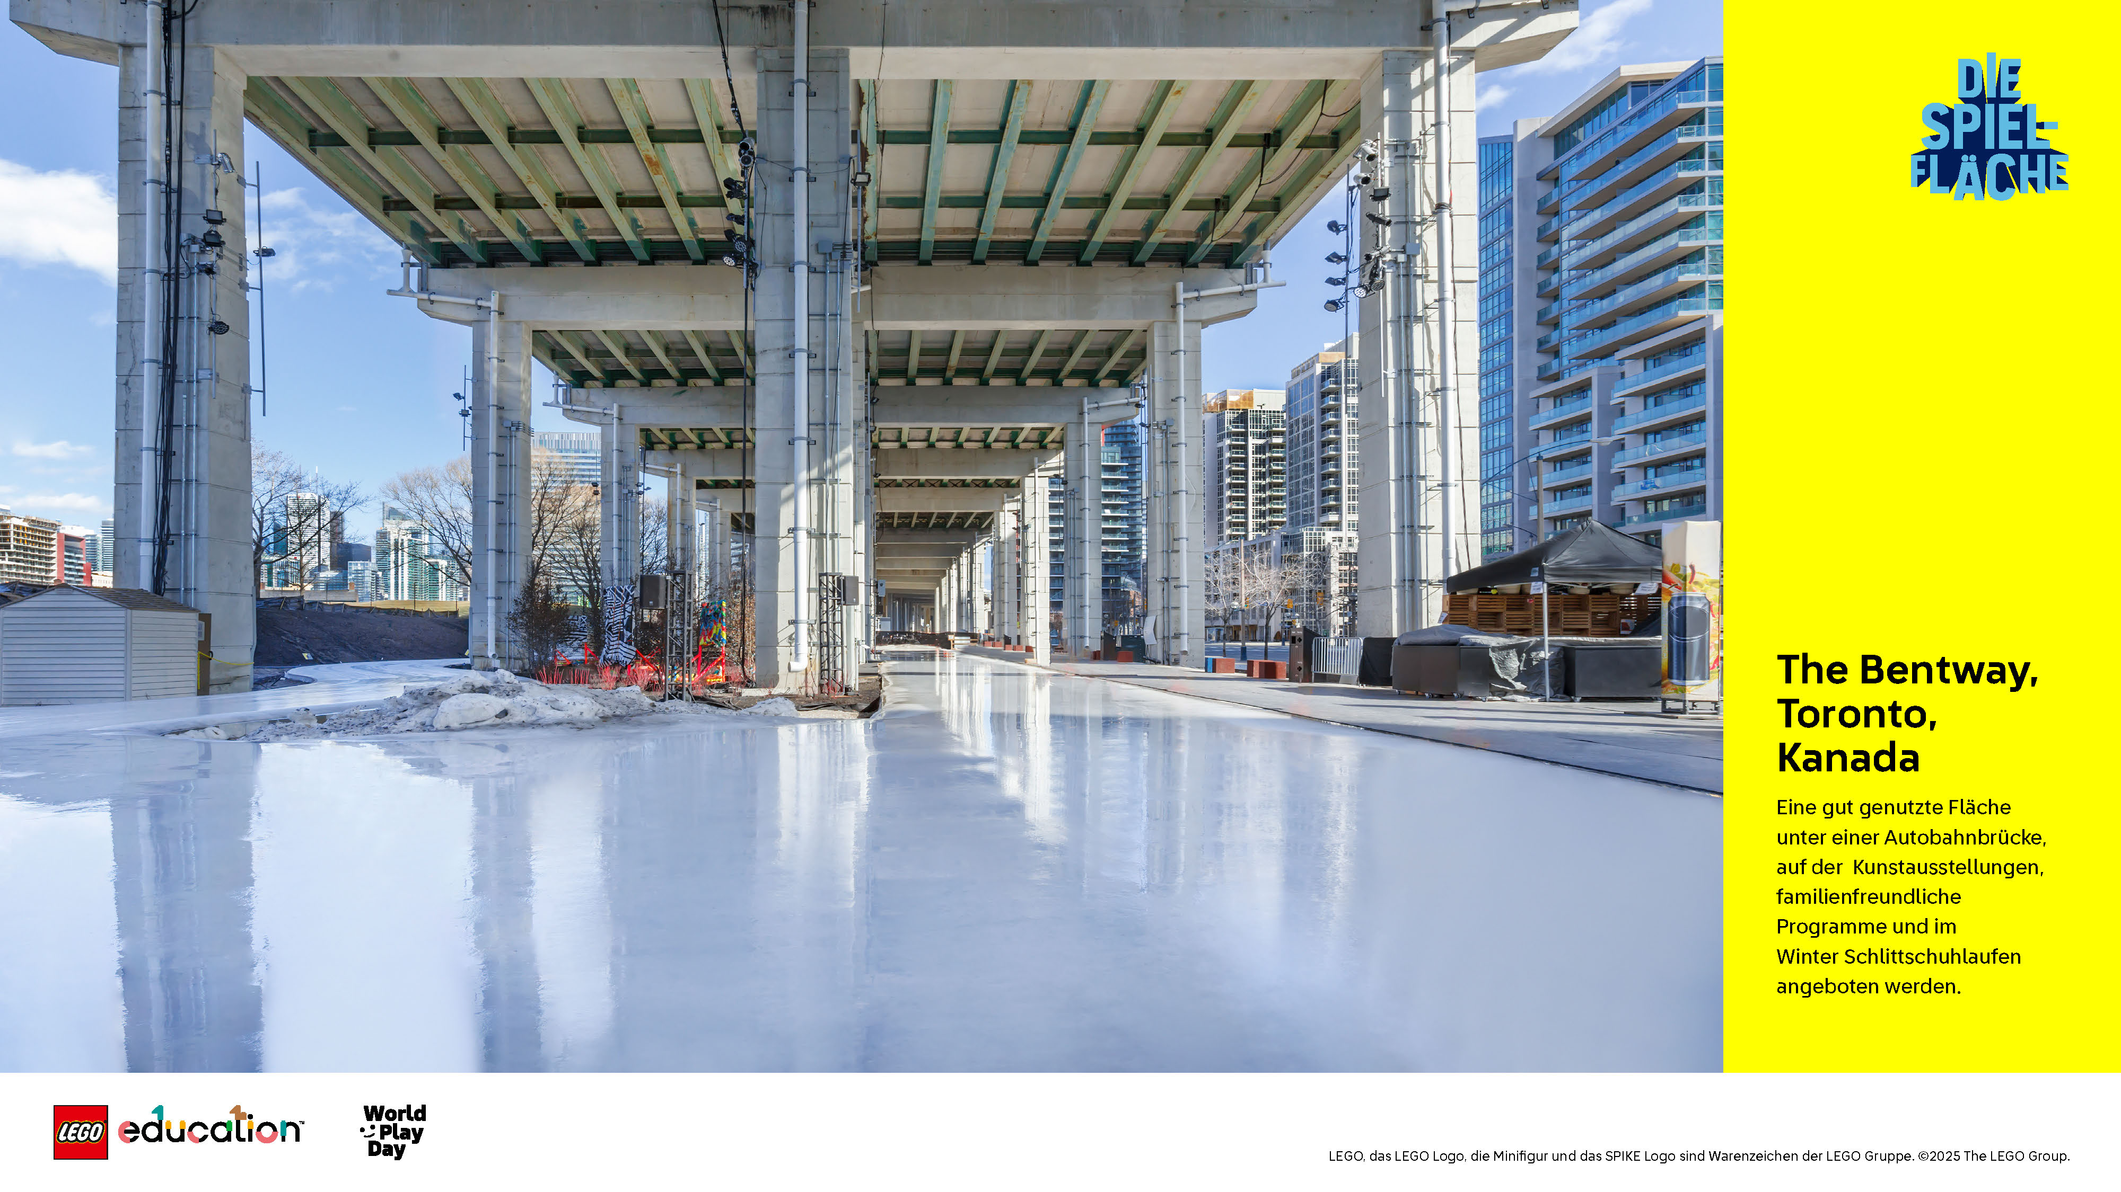

Slide 5
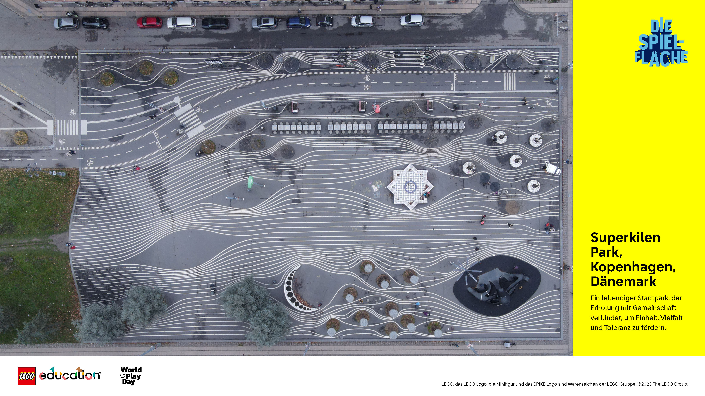

Slide 6


Slide 7
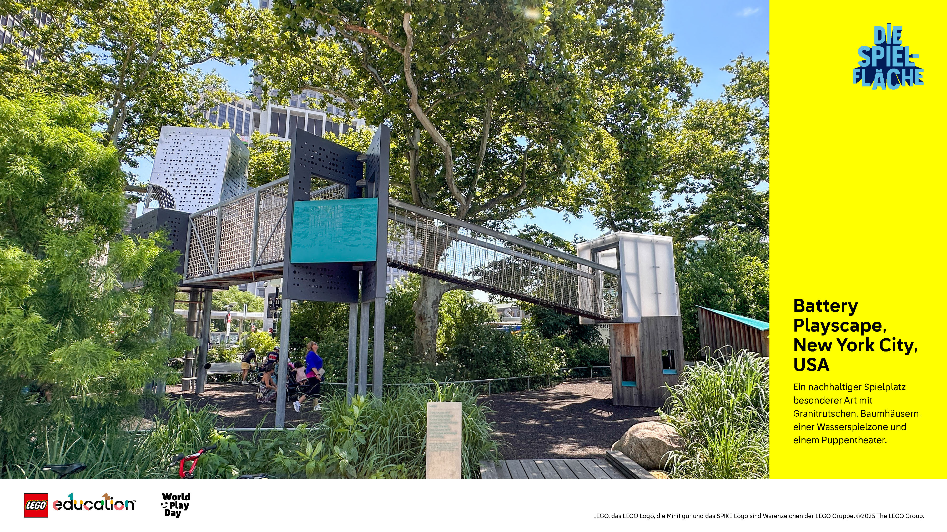

Slide 8


Slide 9


Slide 10


Slide 11

Welche Bereiche in
<Stadt> sollten
aufpoliert werden?

Slide 12




Slide 13


Slide 14


Slide 15


Slide 16


Slide 17


Slide 18


Slide 19


Slide 20



Slide 21


Slide 22


Slide 23


